Slide 1
Interaksi Antar Objek 1 ~Asosiasi
Pemrograman Berorientasi Objek

Slide 2
Overview
Objek
Kelas
Message

Slide 3
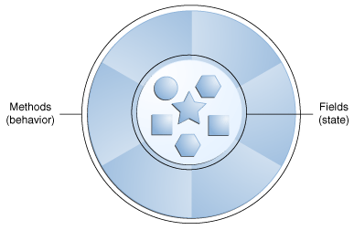
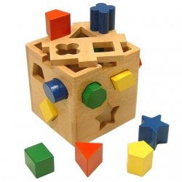
Objek

Slide 4
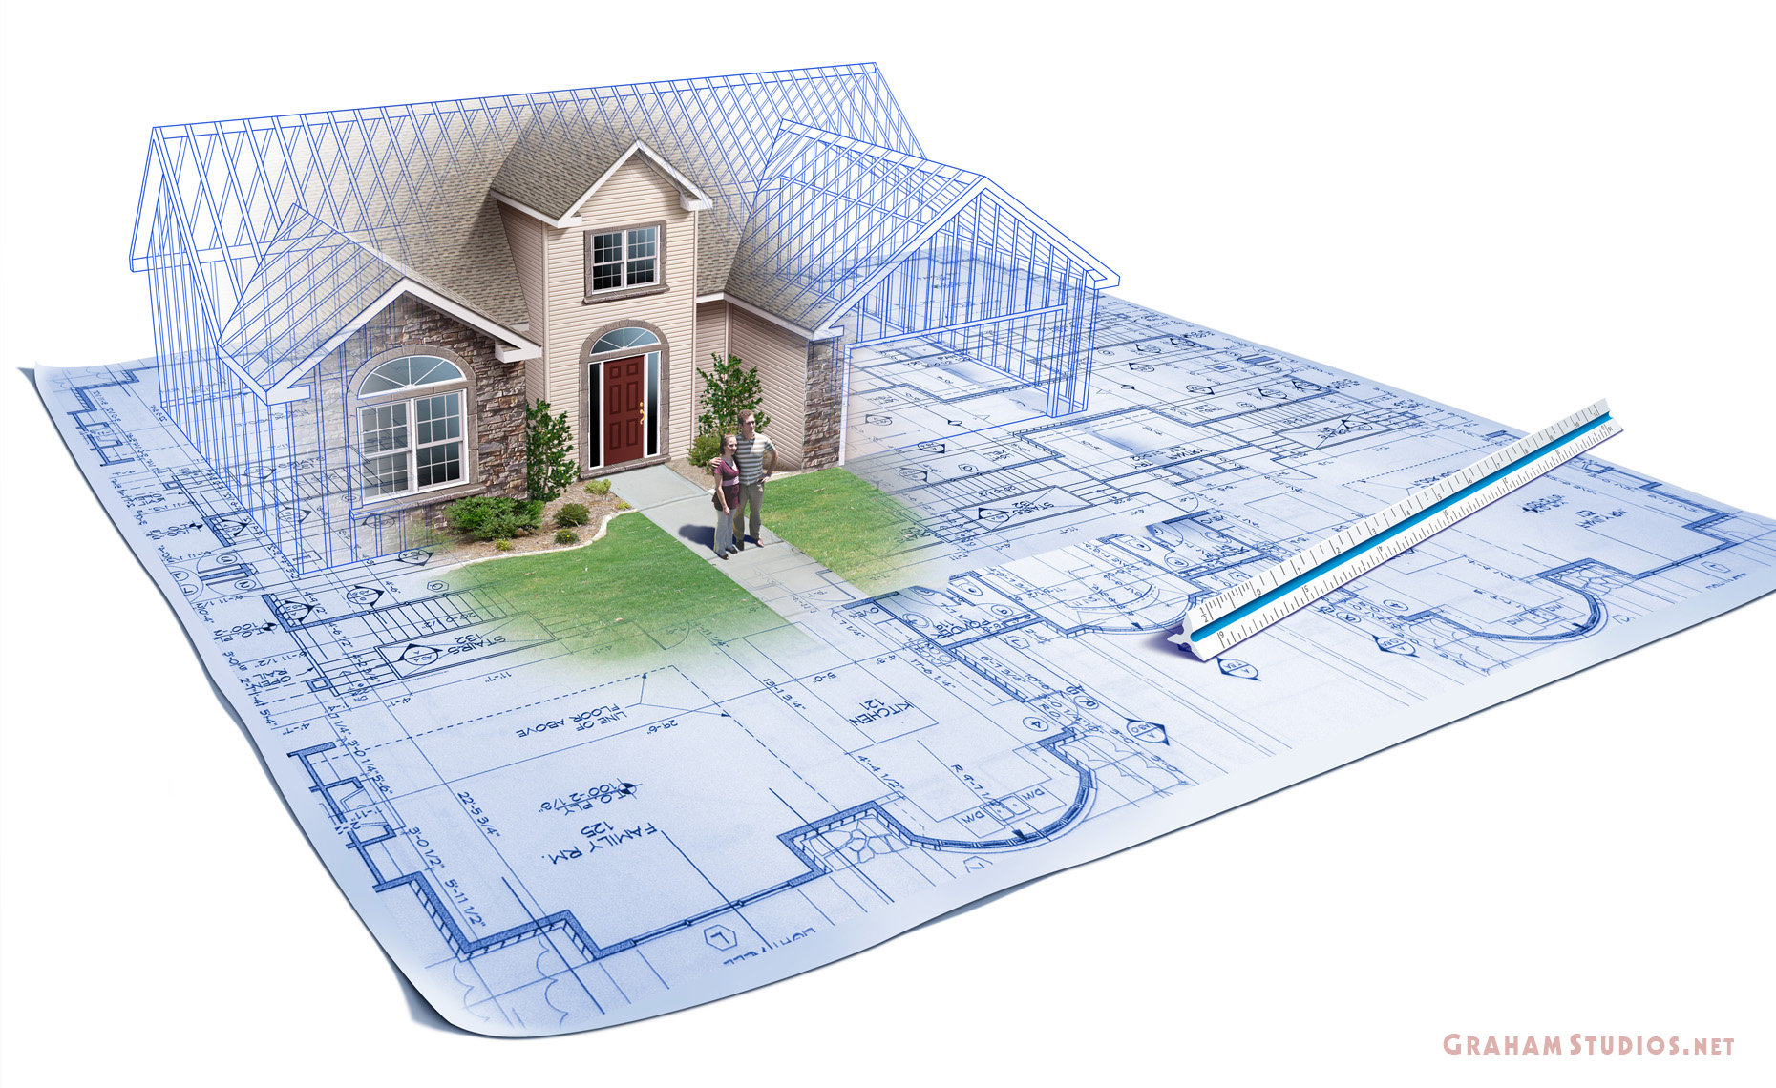
Kelas

Slide 5
Message
A message is comprised of three components:
The object to which the message is addressed.
The name of the method to perform.
Any parameters needed by the method.

Slide 6
Interaksi Antar Objek
Asosiasi
Agregasi
Komposisi

Slide 7
Asosiasi
Asosiasi merupakan hubungan antar objek dimana objek satu dapat memanggil objek lainnya melalui method (message passing), lalu objek yang menerima message tersebut akan merespon sesuai dengan definisi respon yang telah dimiliki.

Slide 8
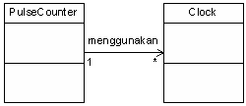
Contoh - Asosiasi
PulseCounter adalah kelas yang berfungsi menghitung besarnya pulsa penggunaan telepon.
Clock adalah kelas yang menyimpan data waktu (jam) penggunaan telepon.

